Slide 1
Présentation de PRS
Hamza Badaoui et Noélie GIROUD
CoreDumped

Slide 2
Sommaire
01.
03.
02.
04.
Notre code
Scénario 2
Python
Architecture
Incremental serveur
Le scénario
Nos choix
Nos performances
Scénario 1
Scénario 3
Le scénario
Nos choix
Nos performances
Le scénario
Nos choix
Nos performances

Slide 3
01.
Notre code
Présentation générale de notre travail

Slide 4
Python
Fléxibilite
Rapidité de développement
Une librairie de base très riche

Slide 5
Architecture
Base Serveur
Base Server
Incremental serveur
Tail resender serveur
Test des scénarios
Scénario 2
Window
serveur
Autres
serveurs
Scénarios 1 et 3
Objectifs éducatifs

Slide 6
Training
Serveur
Serveur
…
Serveur
Multirunner 1
Ensembles de paramètres 1
Moyenne
Serveur
Serveur
…
Serveur
Multirunner 2
Moyenne
Ensembles de paramètres 2
Trainer
Analyse
...
...
Ensembles de paramètres ...
Moyenne
Serveur
Serveur
…
Serveur
Multirunner n
Moyenne
Ensembles de paramètres n

Slide 7
02.
Scénario 1
Un seul client 1

Slide 8
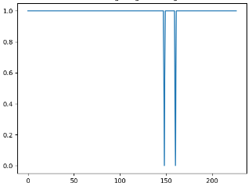
Le scénario 1
Perd en moyenne un segment tous les 100 segments envoyés.
Les pertes sont ponctuelles.
Segment (0 pour segment perdu)

Slide 9
2) Nos choix
Windows serveur
Seuil positionné à deux ACKs identiques pour retransmettre un segment.
Multithread
Choix de la taille de la fenêtre

Slide 10
Segment 1
Segment 2
ACK 1
Segment 3
ACK 2
Segment 4
ACK 2
Segment 3
ACK 4
Thread d’écoute
Threads d'envoi
Window serveur
Client 1

Slide 11
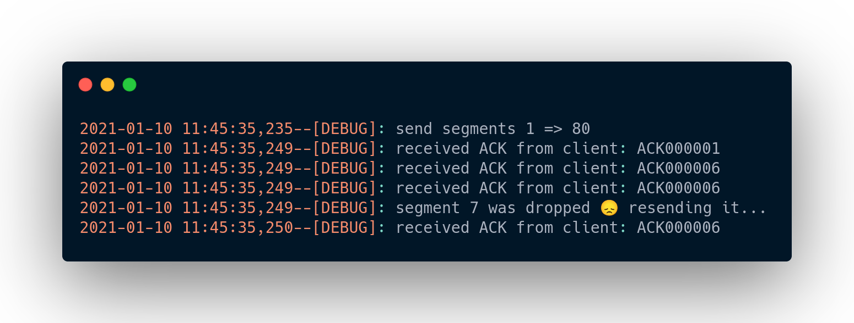
Logs de notre serveur du scénario 1

Slide 12
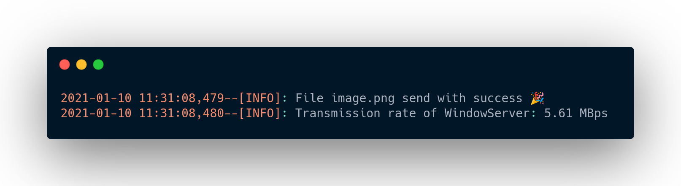
4) Nos résultats
Logs de notre serveur du scénario 1

Slide 13
03.
Scénario 2
Un seul client 2

Slide 14
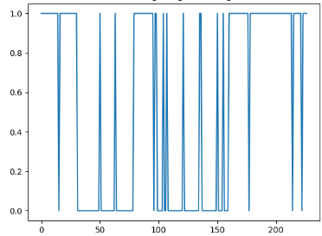
Le scénario
Simule un réseau congestionné : lorsqu’un segment est perdu les suivants le sont aussi

Slide 15
2) Nos choix
Lorsqu’un segment est perdu, le reste de la fenêtre est envoyé à nouveau car considéré comme perdu
paramètres définis par le script de training

Slide 16
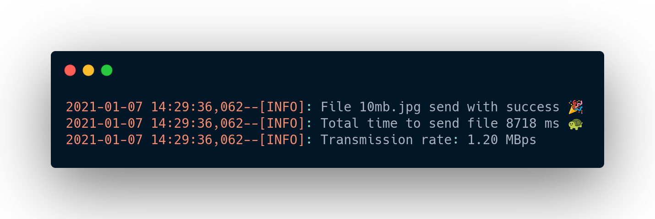
4) Nos résultats
Logs de notre serveur (scénario 2)

Slide 17
04.
Scénario 3
Plusieurs clients 1

Slide 18
Le scénario
Plusieurs clients 1 se connectent au même serveur
Chaque client 1 perd environ un paquet sur 100.

Slide 19
2) Nos choix
Hérite du serveur utilisé pour le client 1
Multi-processing

Slide 20
MultiClients server
Processus père
1er Client 1
2ème Client 1
Port public
SYN
SYNACK
ACK
SYN
SYNACK
ACK
Processus fils
Client handler
Client handler
Segments
Port privé
Port privé
Segments
ACKs
ACKs

Slide 21
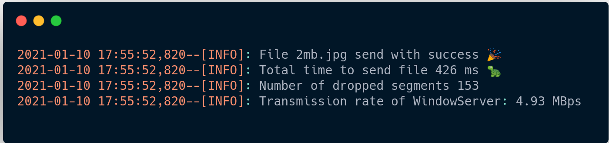
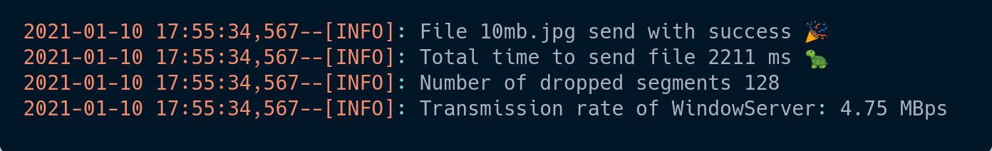
4) Nos résultats
Logs de notre serveur mulitClients

Slide 22
Conclusion

Slide 23
Difficultés rencontrées
Slow start
Problème lors du changement de port Scénario 3
Difficulté de compréhension du client 2 et frustration d’un débit inférieur au client 1
Rush de dernière minute autour du problème de RAM
Meilleur débit sur les machines du départ que sur les notre

Slide 24
Pistes d’amélioration
Compression et décompression des fichiers
Lire le fichier par morceau pour consommer moins de RAM

Slide 25
Des questions ?
Merci pour votre attention !

